Slide 1
REACT – DEL 2

Slide 2
React – Del 2
Klasskomponenter eller Funktionella komponenter?
Hooks
State management med Redux
Notes:
- Grunderna i Redux, nästa del bygger vi på med lite mer avancerade tekniker i Redux samt tittar på datahämtningar via API

Slide 3
KLASSKOMPONENTER ELLER FUNKTIONER?

Slide 4
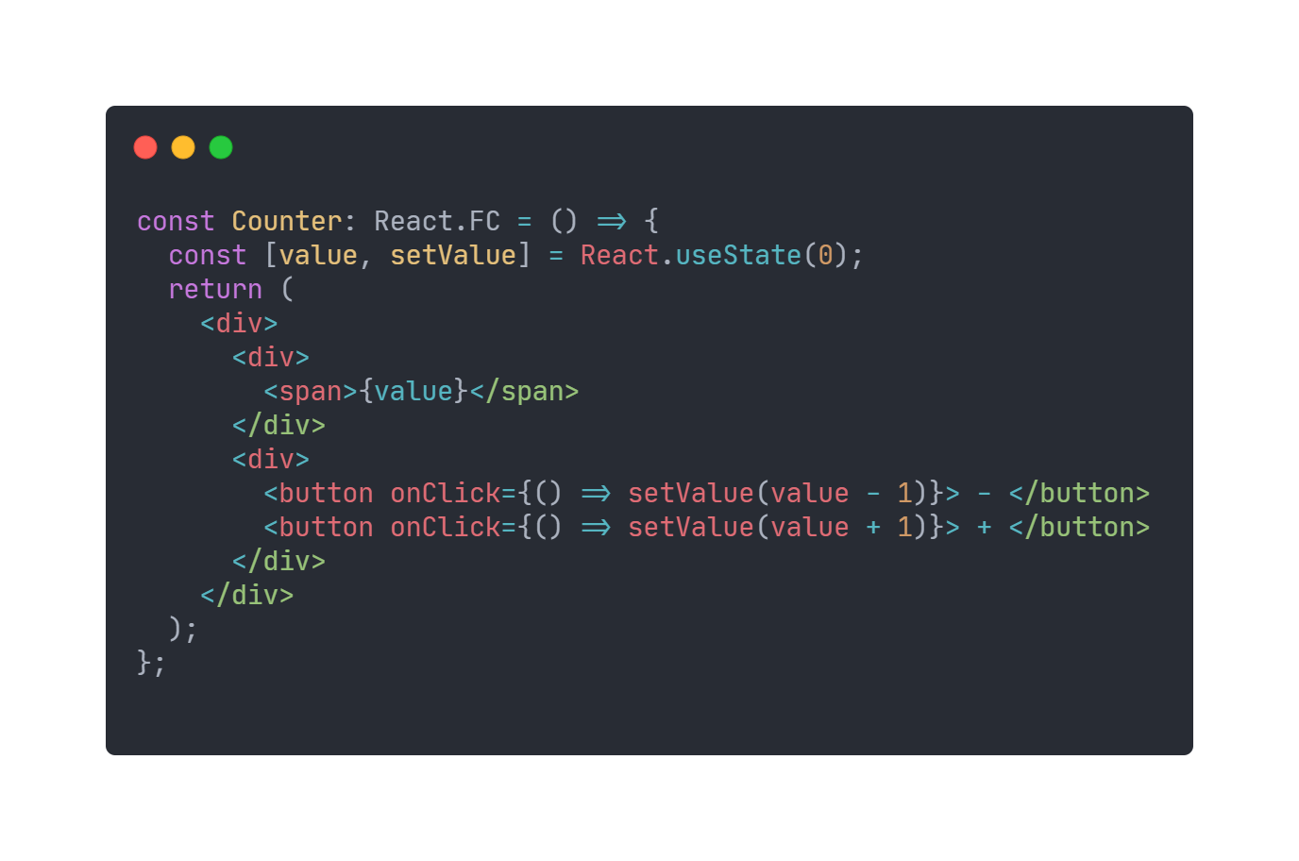
Klasser eller Funktioner?

Slide 5
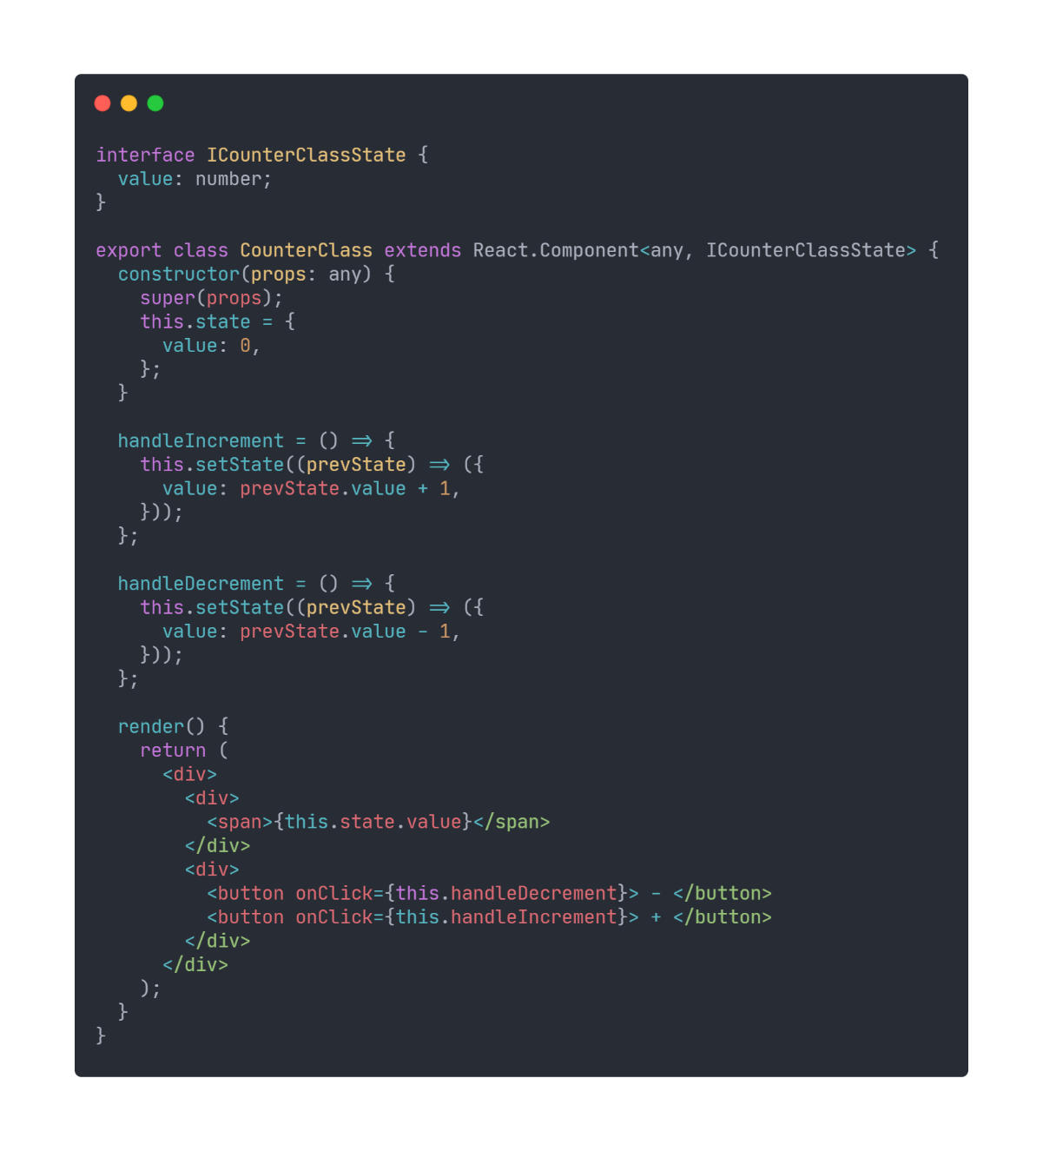
Klasser eller Funktioner?
Notes:
- State får inte modifieras direkt

Slide 6
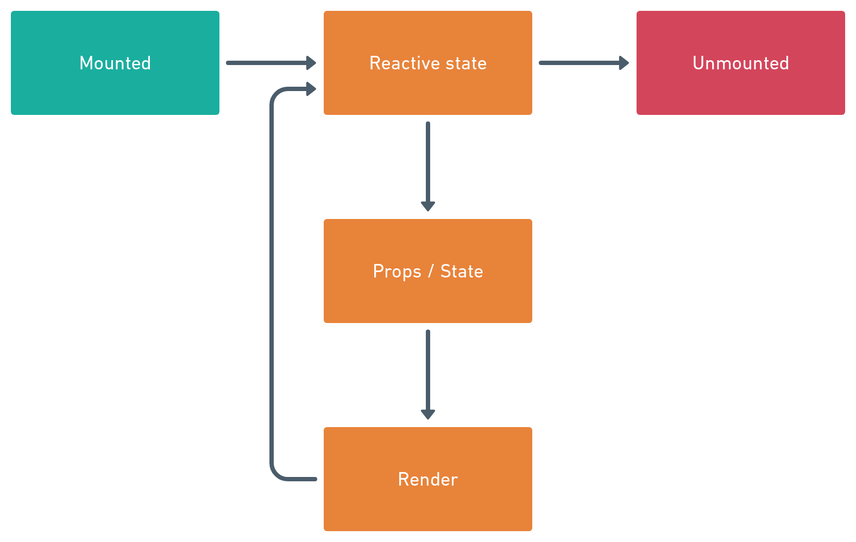
Klasser eller Funktioner?
Notes:
- State får inte modifieras direkt

Slide 7
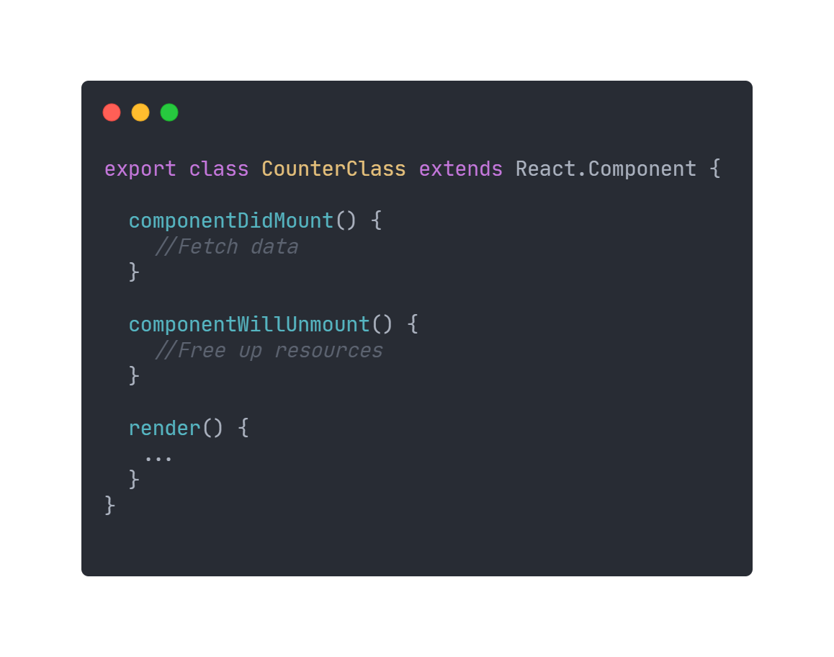
Klasser eller Funktioner?
Notes:
- State får inte modifieras direkt

Slide 8
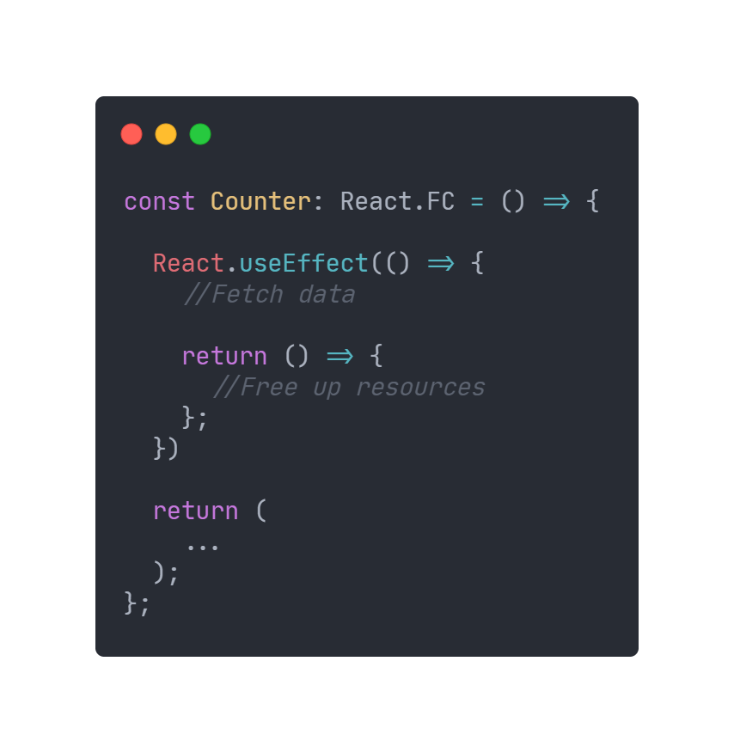
Klasser eller Funktioner?
Notes:
- State får inte modifieras direkt

Slide 9
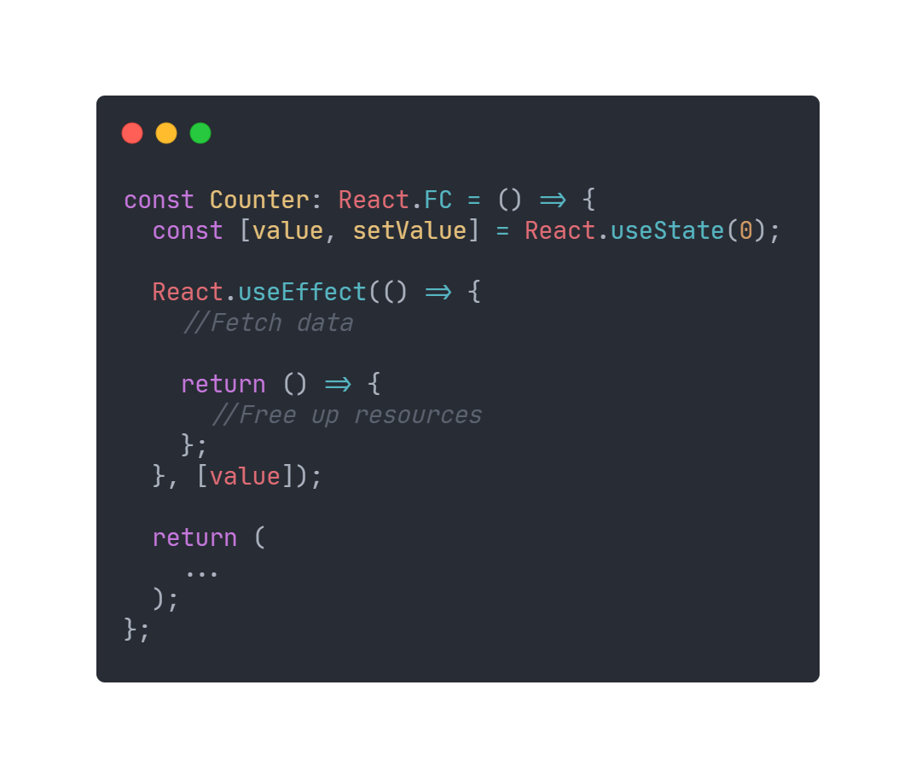
Klasser eller Funktioner?
Notes:
- State får inte modifieras direkt

Slide 10
HOOKS

Slide 11
Hooks
useState, useEffect, use…
Återanvändbar funktionalitet
Funktionella komponenter blev De facto-standard
Notes:
- State får inte modifieras direkt

Slide 12
Deklarativ programmering i React
DEMO: En enkel wizard
Deklarativt
Komponenter som props
Children (en eller flera komponenter som props)

Slide 13
REDUX

Slide 14
Redux
Flux
MVU (Model View Update)
Ett ramverk för att hantera applikations state
Statet är immutable
Förändringar begärs via actions
En reducer tittar på en action och statet och producerar ett nytt state
Komponenten prenumerar på förändringar i statet

Slide 15
Redux – Varför?
Immutability ger förutsägbarhet
Mönstret ger stora fördelar att
Se när, hur och varför statet uppdateras
Bidrar till att man skriver förutsägbar och testbar kod
Ger översikt i stora applikationer

Slide 16
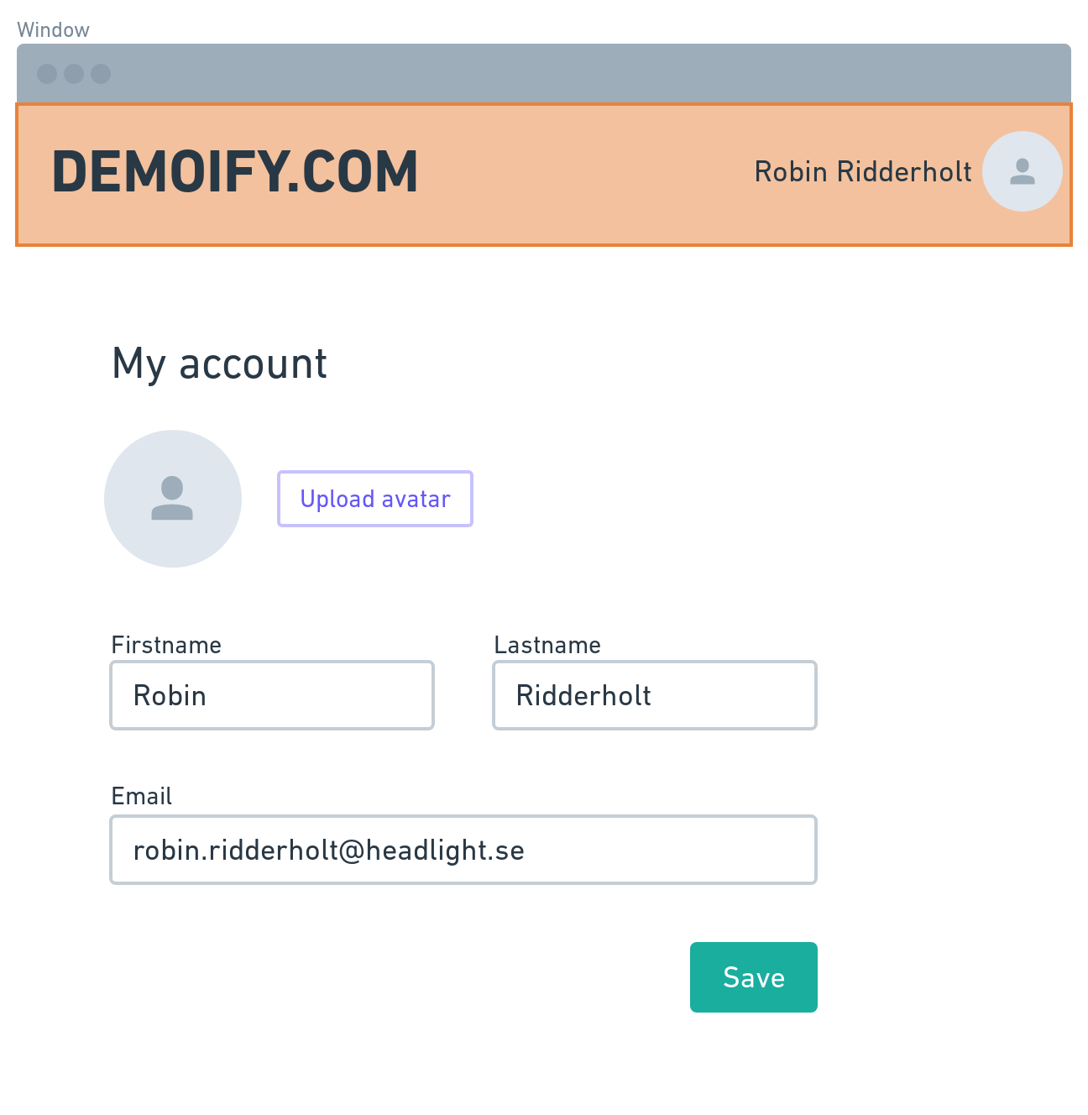
Redux

Slide 17
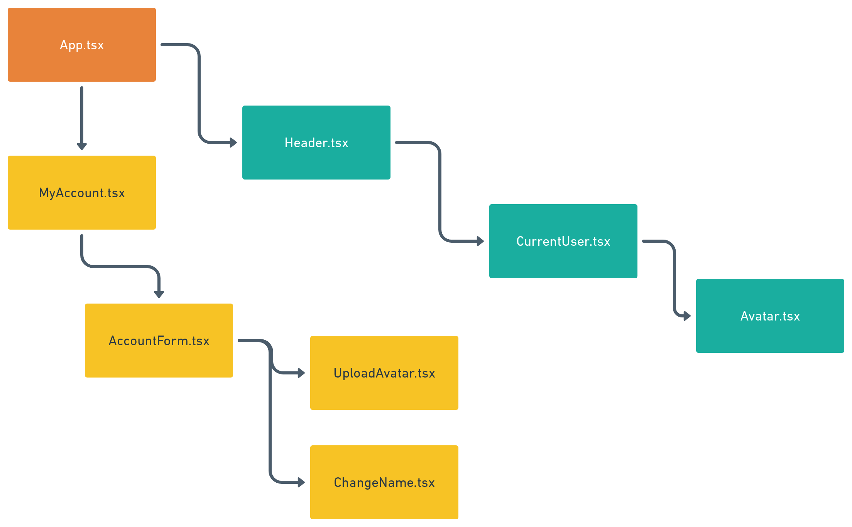
Redux

Slide 18
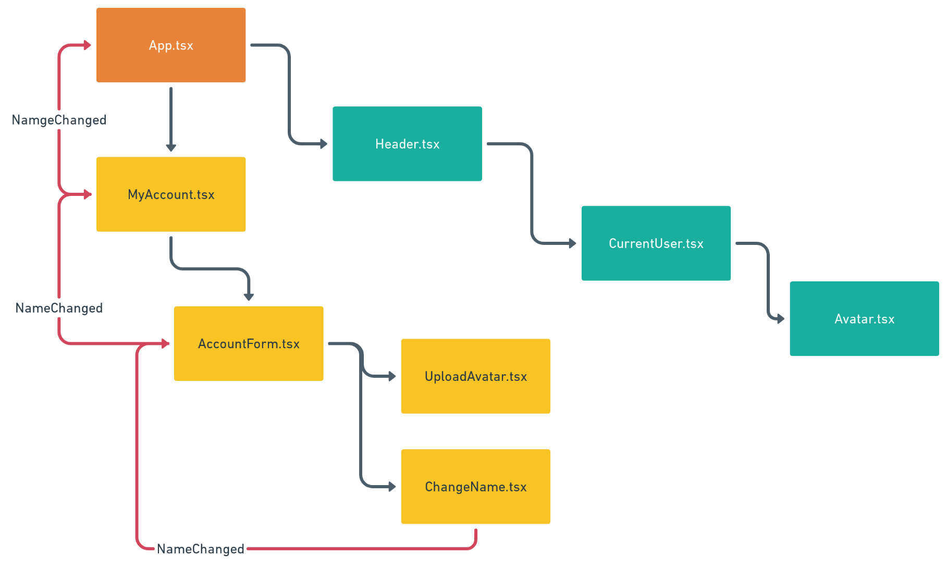
Redux

Slide 19
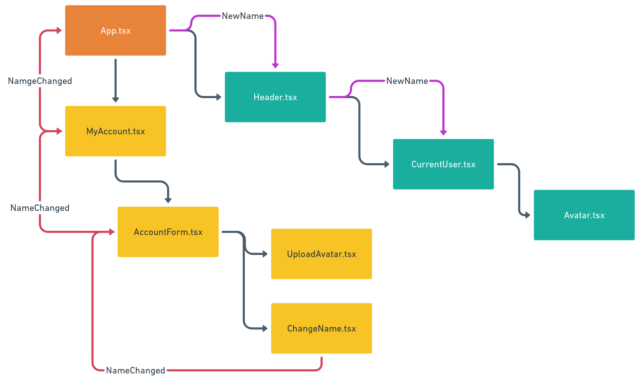
Redux

Slide 20
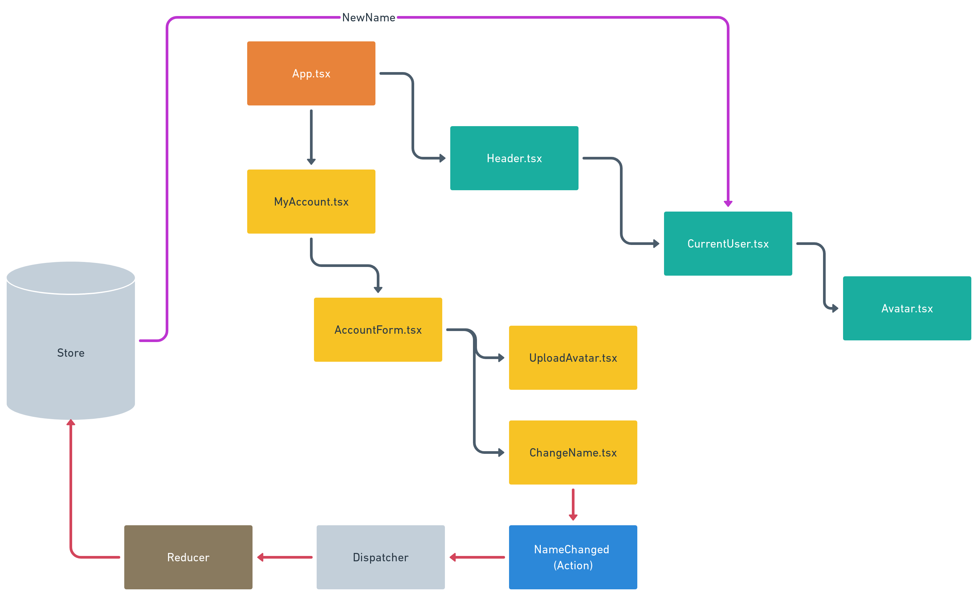
Redux

Slide 21
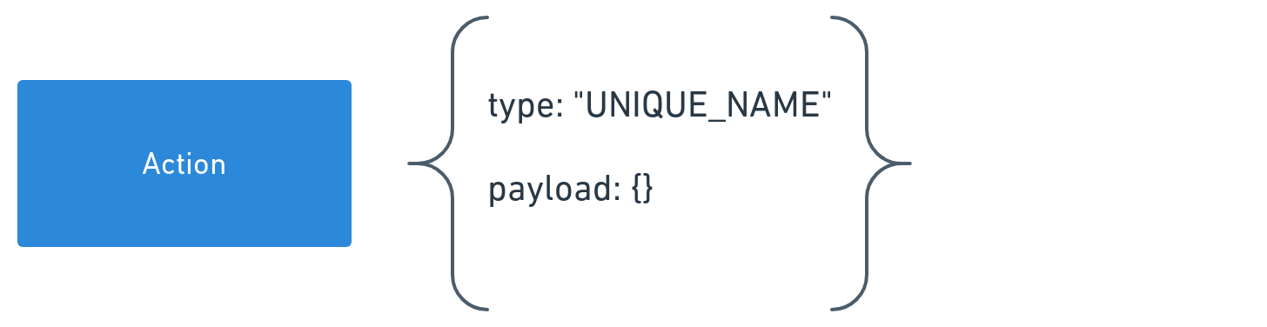
Redux

Slide 22
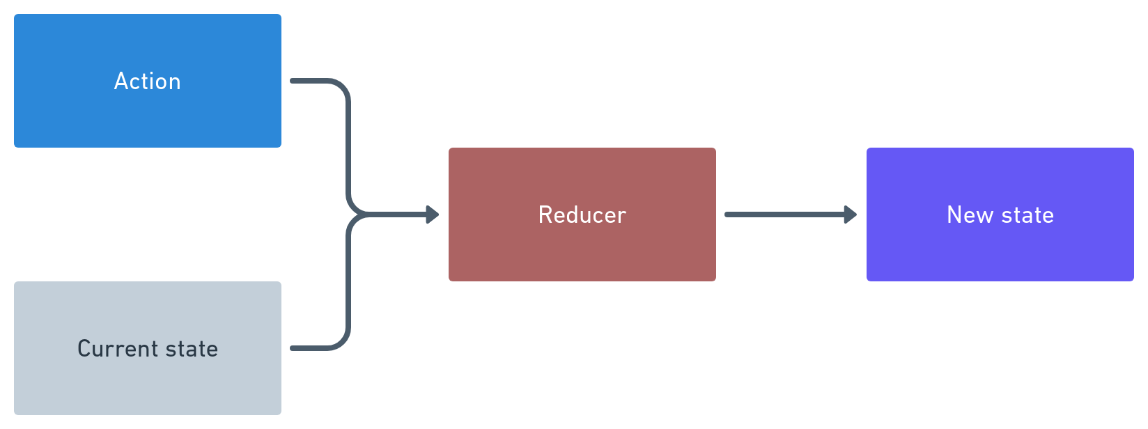
Redux

Slide 23
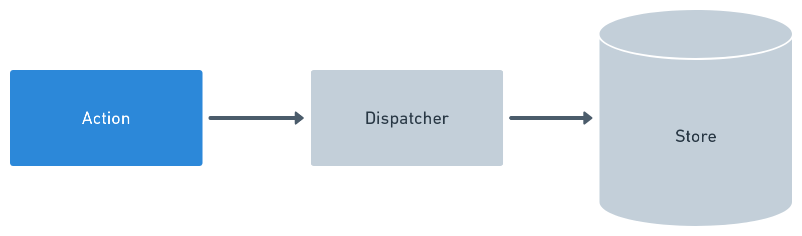
Redux

Slide 24
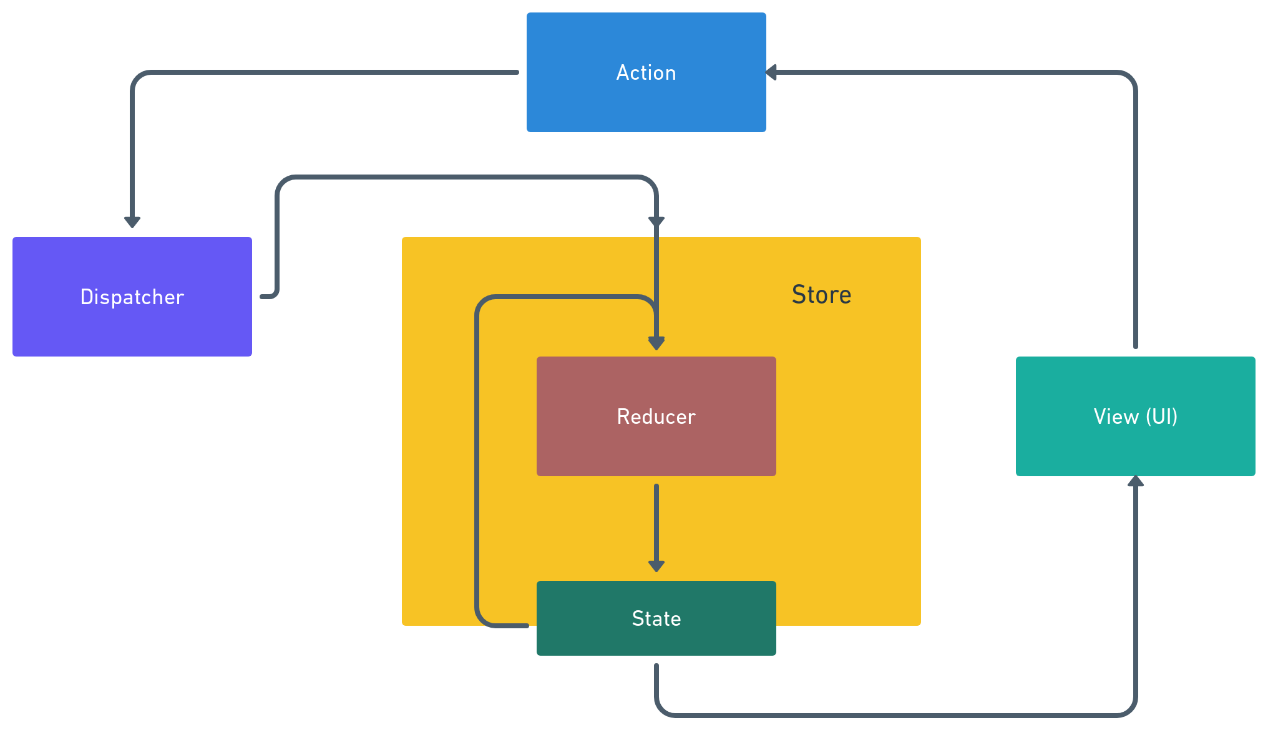
Redux
Notes:
Klick i GUI
Action, dispatchas
Store, state är immutable måste skapa nytt state
Reducer, funktion tar state och action, producerar nytt state
Det nya statet skickas till vår komponent (via props)
Komponenten renderas om

Slide 25

Redux

Slide 26
WE DEMO IT

